Slide 1



《人工智能与Python程序设计》——高级循环神经网络与文本生成
人工智能与Python程序设计 教研组

Slide 2
提纲
使用pyTorch实现的循环神经网络
大作业4:基于RNN的古诗词生成
人工智能与Python程序设计11-2
高级循环神经网络与文本生成

Slide 3
PyTorch自带的RNN模块
PyTorch自带了三种常见的RNN模型
nn.RNN
https://pytorch.org/docs/stable/generated/torch.nn.RNN.html
nn.LSTM
https://pytorch.org/docs/stable/generated/torch.nn.LSTM.html
nn.GRU
https://pytorch.org/docs/stable/generated/torch.nn.GRU.html

Slide 4
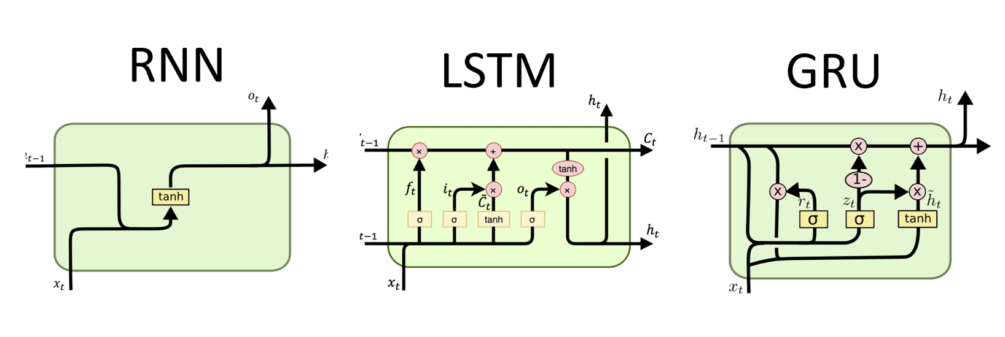
LSTM vs GRU
LSTM和GRU是两种被广泛使用的RNN结构
能够解决”梯度消失“问题，适用于建模更长的序列
具体结构请参见附录
通常情况下，可以先尝试使用LSTM
如果需要提升训练/推理速度或者控制参数数量，可以切换使用GRU

Slide 5
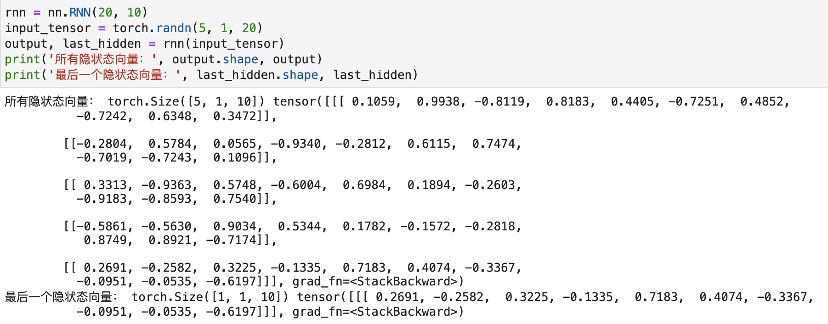
PyTorch自带的RNN模块
以RNN模块为例：

Slide 6
PyTorch自带的RNN模块
构造RNN：
rnn = nn.RNN(input_size, hidden_size)
input_size：作为输入的向量维度（e.g. 128）
hidden_size：隐状态向量维度（e.g. 128）

Slide 7
PyTorch自带的RNN模块
调用RNN：output, last_hidden = rnn(input_tensor)
input:
一个shape为（序列长度，batch_size, embedding_size）的tensor
output：
所有隐状态向量h组成的tensor
PyTorch提供的RNN可以在一次调用中计算所有隐状态向量！
一个shape为（序列长度, batch_size, hidden_size）的tensor
last_hidden:
最后一个隐状态向量
一个shape为（1，batch_size, hidden_size）的tensor

Slide 8
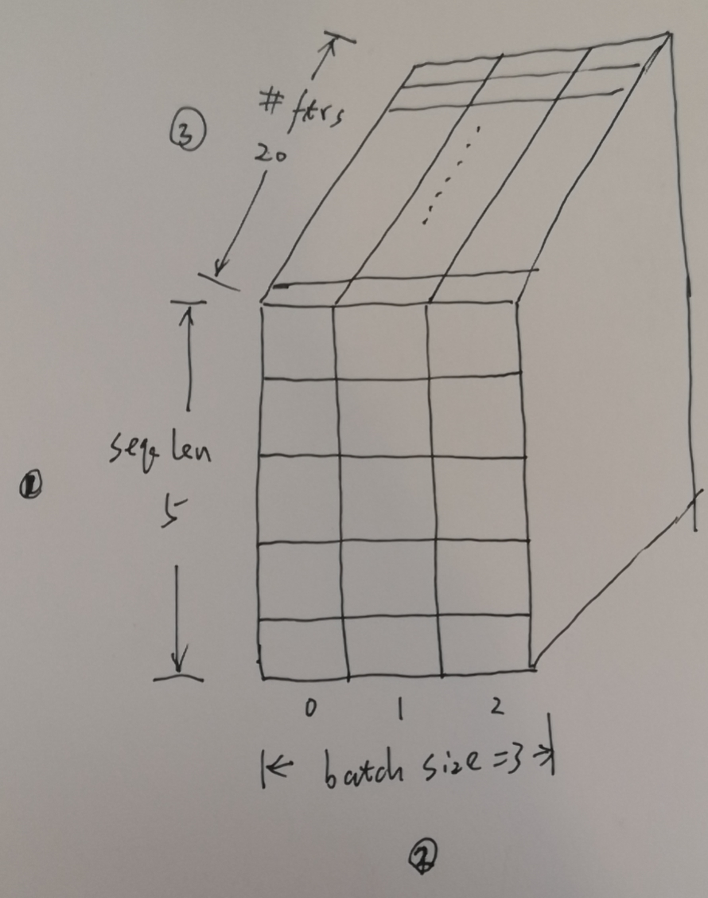
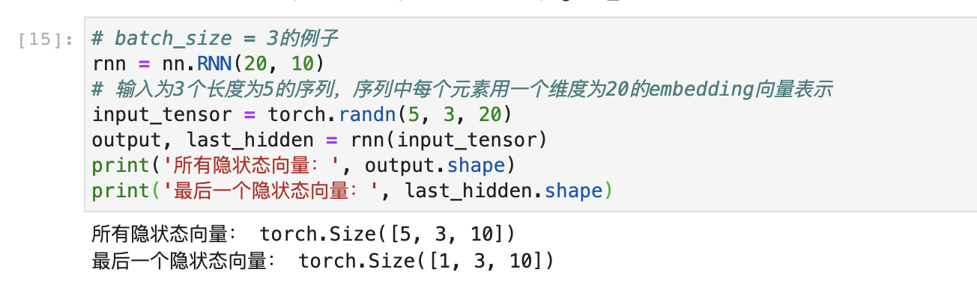
PyTorch自带的RNN模块
Batch_size是什么意思？
分批操作（batching）
在进行一次forward pass时处理batch_size个数据的计算
Batch内的计算可以并行执行
GPU非常擅长并行计算，通常来说，增大batch_size能更为充分的利用计算能力

Slide 9
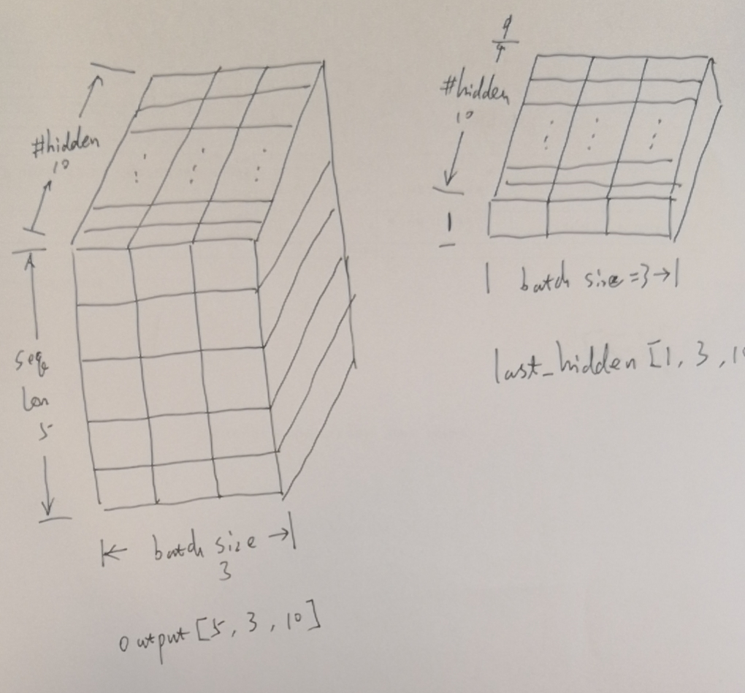
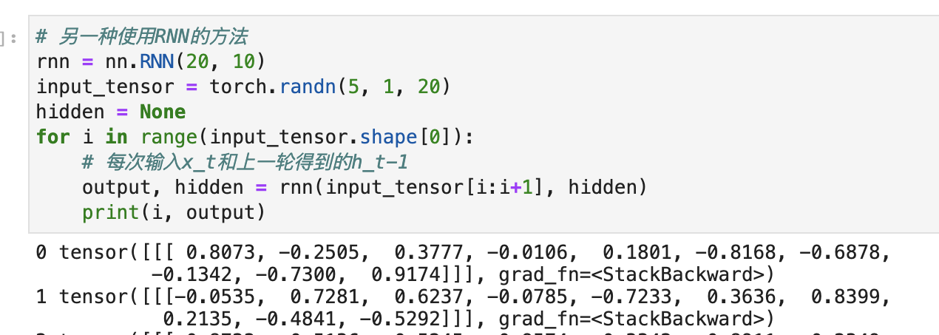
PyTorch自带的RNN模块
为什么要同时输出output和last_hidden?
output：
隐状态向量h组成的tensor，shape为（序列长度, batch_size, hidden_size）
last_hidden:
最后一个隐状态向量, shape为（1，batch_size, hidden_size）
另一种调用RNN的方法：
循环的依次输入input，立即得到当前位置的隐状态向量

Slide 10
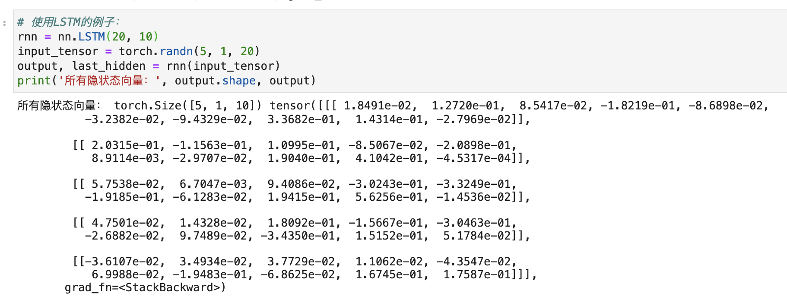
PyTorch自带的RNN模块
使用LSTM的例子：

Slide 11
PyTorch自带的RNN模块
构造：rnn = nn.LSTM(input_size, hidden_size)
input_size ：作为输入的向量维度
hidden_size：隐状态向量维度
调用：output, last_hidden = rnn(input)
input:
一个shape为（序列长度，batch_size, embedding_size）的tensor
output：
隐状态向量h组成的tensor
一个shape为（序列长度, batch_size, hidden_size）的tensor

Slide 12
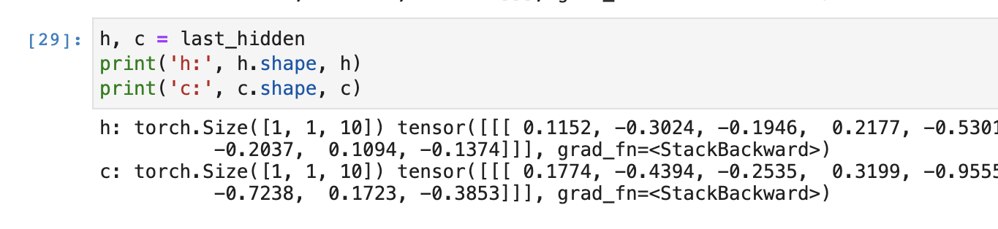
PyTorch自带的RNN模块
调用：output, last_hidden = rnn(input)
output：
隐状态向量h组成的tensor
一个shape为（序列长度, batch_size, hidden_size）的tensor
last_hidden:
LSTM输出（h_t，c_t），分别为隐状态向量和长时记忆单元向量组成的tensor，维度为(1, batch_size, hidden_size)

Slide 13
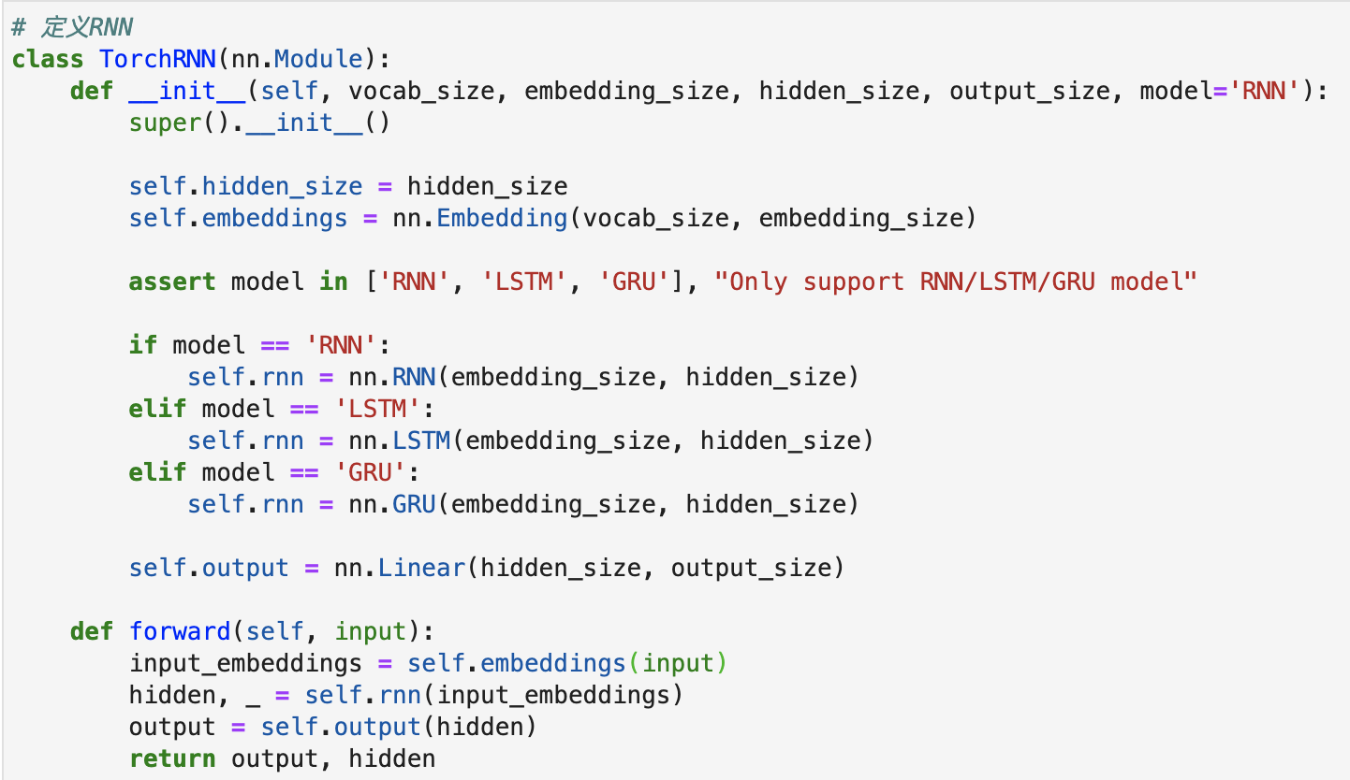
Pytorch自带的RNN、LSTM、GRU实现
使用PyTorch自带的RNN模块实现的字符级别文本分类模型

Slide 14
RNN模型构建
输入：
使用nn.Embedding层将字符映射为嵌入向量

Slide 15
RNN模型构建
构造模型：
根据参数在RNN/LSTM/GRU中选择一种RNN模型

Slide 16
RNN模型构建
计算隐状态向量：
使用nn.RNN/LSTM/GRU一次性计算所有隐状态向量
Shape为（length, batch_size, hidden_size)

Slide 17
RNN模型构建
输出：
使用线性层得到将hidden映射为shape为(length, batch_size, output_size)的tensor，其中output_size=18

Slide 18
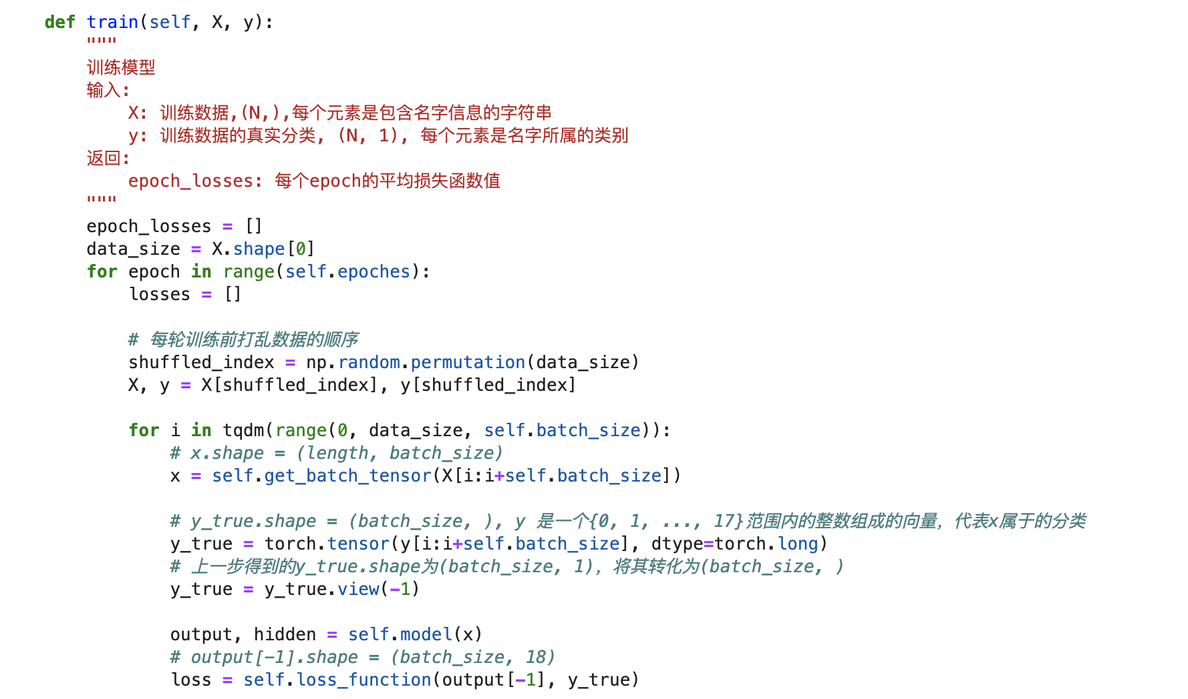
RNN模型训练
双重循环
外层循环遍历数据集，每次遍历前打乱数据集顺序
内层循环每次选择一个batch(16个）的数据计算梯度更新模型参数

Slide 19
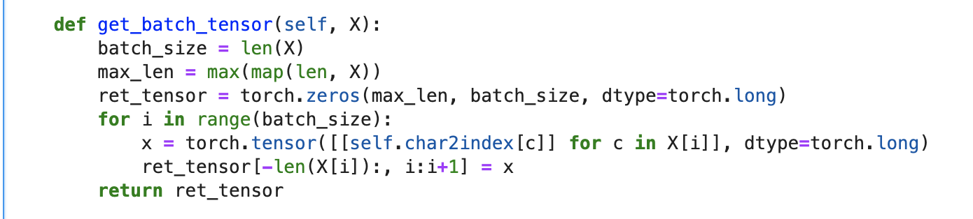
RNN模型训练
如何准备一个batch用于训练？
输入：batch_size个字符串
返回：shape为（max_length, batch_size)的整数tensor，可用作RNN模型的输入
max_length为batch_size个字符串的长度的最大值

Slide 20
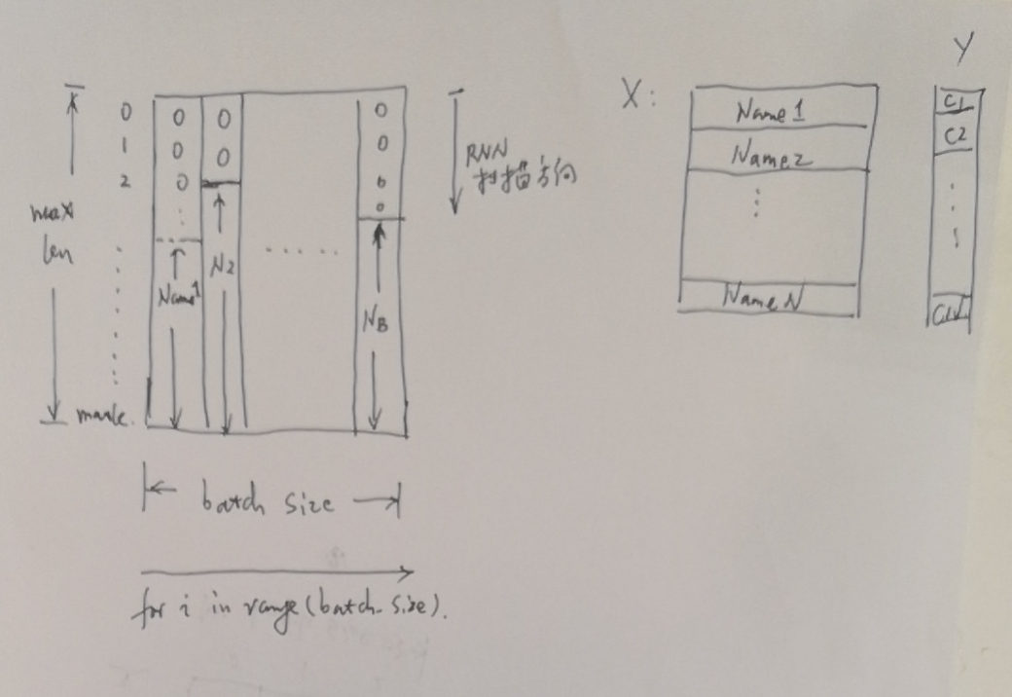
RNN模型训练
如何准备一个batch用于训练？
返回：shape为（max_length, batch_size)的整数tensor
max_length为batch_size个字符串的长度的最大值
Padding操作：
准备一个全0tensor
生成代表字符串的整数（列）向量按照末位对齐的方式填入全0tensor中

Slide 21
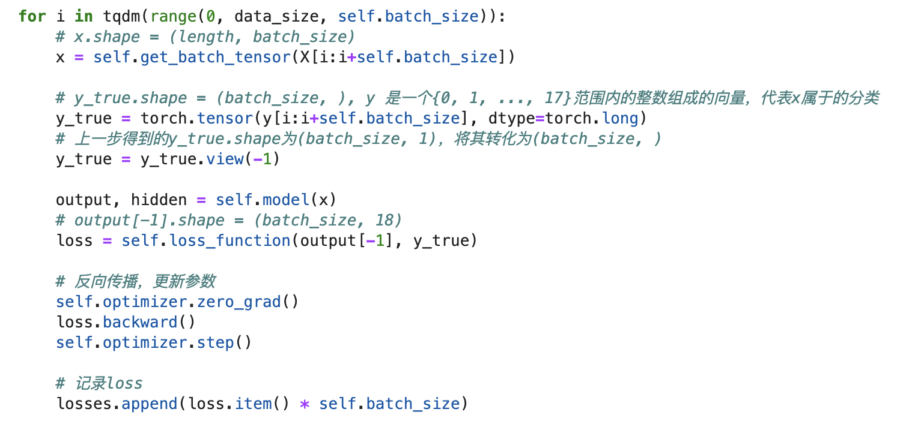
RNN模型训练
内层循环：
调用RNN模型计算出所有输出向量

Slide 22
RNN模型训练
内层循环：
注意：此时output包含了所有位置的预测，我们只要最后一个位置output[-1]
取出最后一个输出向量和预测目标y_true计算CrossEntropyLoss

Slide 23
RNN模型训练
内层循环：
取出最后一个输出向量和预测目标y_true计算CrossEntropyLoss

Slide 24
RNN模型训练
内层循环：
反向传播计算梯度，利用优化器更新模型参数

Slide 25
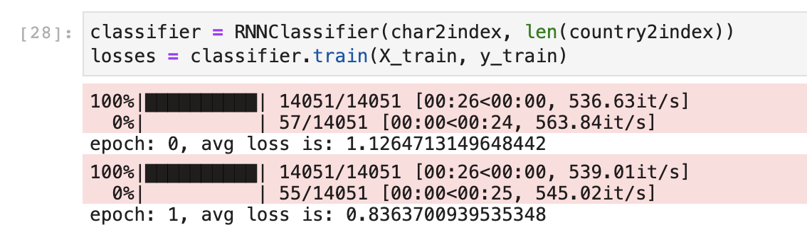
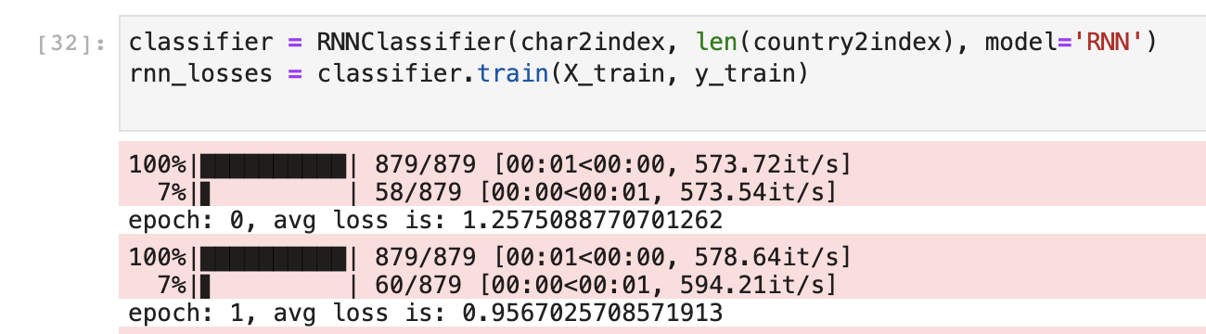
RNN模型训练
与上节课实现的RNN进行对比：
训练速度明显提升，遍历数据集一次所花的时间大大缩短
使用较大的batch_size通常能提升计算效率

Slide 26
总结
PyTorch的nn工具包中提供了三种常见RNN的实现：
RNN/LSTM/GRU
如何使用PyTorch提供的RNN：
如何构造模型？
模型的输入和输出的定义和形状？
output, hidden = rnn(input)
一次性计算所有隐状态向量vs用循环依次得到隐状态向量
使用PyTorch提供的RNN/LSTM/GRU实现基于RNN的语言模型和语言生成模型
如何准备一个batch的输入？
一次性输入一个batch的优点是什么？

Slide 27
提纲
使用PyTorch实现的循环神经网络
大作业布置
选项1：基于RNN的古诗词生成
人工智能与Python程序设计11-2
高级循环神经网络与文本生成

Slide 28
大作业4
可以在选项1：基于RNN的古诗词生成和选项2：图像分类两个大作业中任选一个完成
在完成大作业的基础上，可以使用华为云GPU加速训练
需要撰写一个实验报告，介绍以下内容：
完成作业要求的具体步骤
模型设计、训练和测试中你考虑了哪些因素，如：
如何设计模型结构
如何选择学习率、迭代次数等参数
如何对模型进行调试
如何提升模型训练效率
如何使用GPU加速计算

Slide 29
选项1：基于RNN的古诗词生成
实现一个基于RNN的古诗词生成模型
具体要求：
模型构建：继承nn.Module，实现PoetryModel类
模型训练：基于古诗词数据集，完成PoetryModel的训练
模型测试：分别实现test和acrostic_test函数，完成诗歌补完和藏头诗生成
提示：
在完整数据上训练模型耗时较长
使用一部分数据（如前1000首诗歌）进行调试
后续使用华为云GPU加速训练

Slide 30
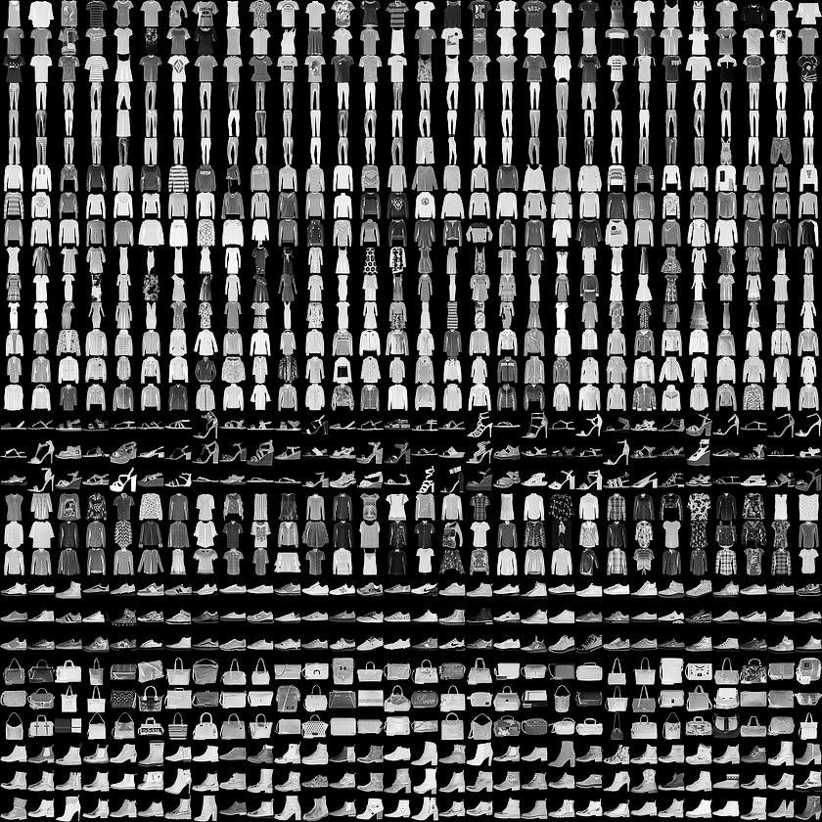
选项2： 商品图像（Fashion-Mnist）分类
FashionMNIST 是一个图像数据集。 它是由 Zalando（一家德国的时尚科技公司）旗下的研究部门提供，涵盖了来自 10 种类别的共 7 万个不同商品的正面图片。

Slide 31
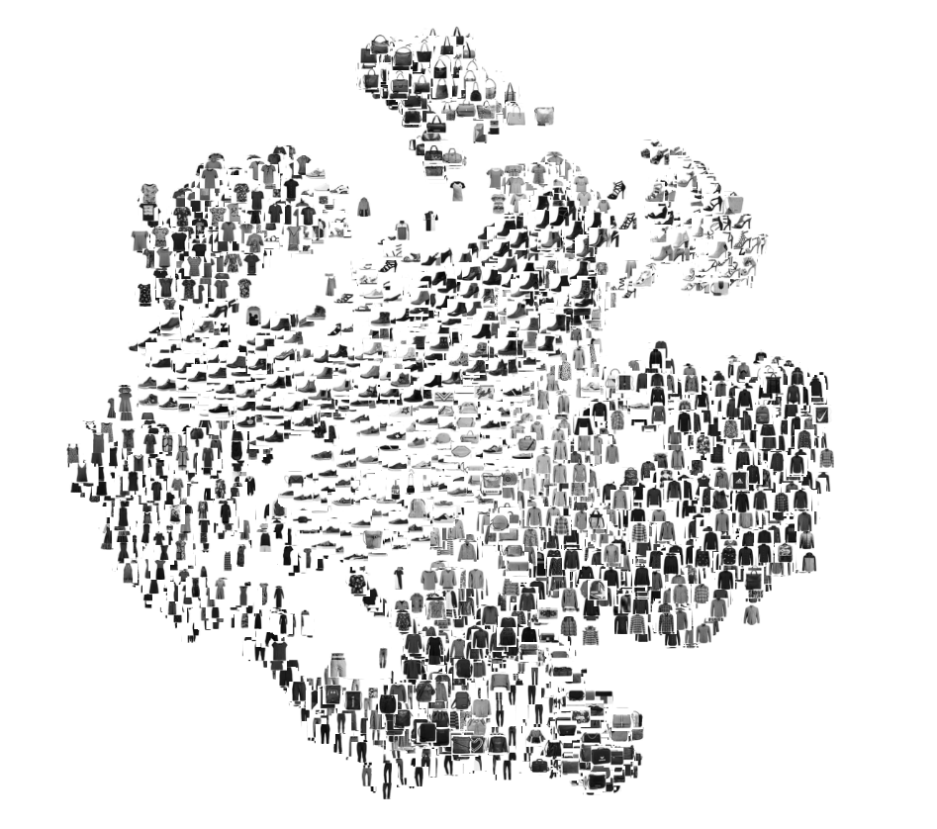
选项2： 商品图像（Fashion-Mnist）分类
实现一个基于CNN的图像分类模型
具体要求：
模型构建：继承nn.Module，实现FashionMnistModel类
模型训练：基于Fashion-Mnist数据集，完成FashionMnistModel的训练
模型测试：实现test函数，完成图像分类测试

Slide 32
提纲
使用PyTorch实现的循环神经网络
大作业布置
选项1：基于RNN的古诗词生成
人工智能与Python程序设计11-2
高级循环神经网络与文本生成

Slide 33
回顾：机器学习的基本流程
数据准备
数据标注
模型训练
分类损失函数
模型测试
训练集/验证集/测试集分割
损失函数优化和参数调优
交叉验证
特征提取
性能评价指标

Slide 34
数据准备
对古诗词进行预处理：
去除作者、标题、编号等信息
将古诗词转化为为整数tensor
构建ix2word、word2ix映射
利用word2ix映射将古诗词字符串表示为整数tensor
在古诗词开头加入特殊字符<START>
在古诗词结尾加入特殊字符<EOP>（End of Poem）
对长度不同的古诗词进行padding操作，在古诗词开头添加特殊字符</s>（空格），让每首诗的长度均为max_length（125）
将padding后数据（pad_data)、ix2word、word2ix保存到文件Poetry_data_word2ix_ix2word中
上述过程已在“古诗生成-Step0-数据预处理.ipynb”实现

Slide 35
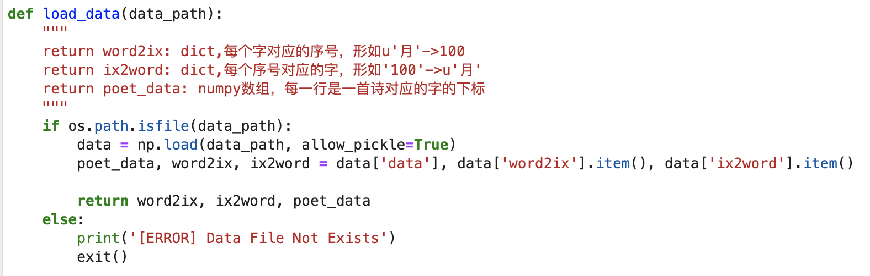
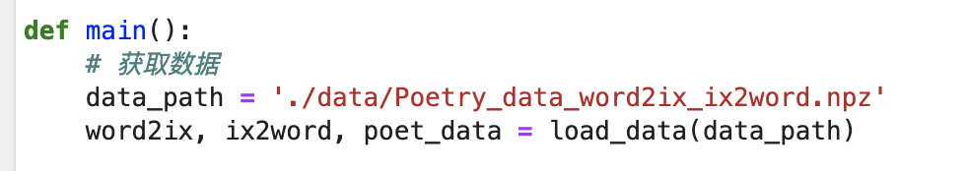
数据准备
可以使用load_data函数读取处理好的古诗词数据

Slide 36
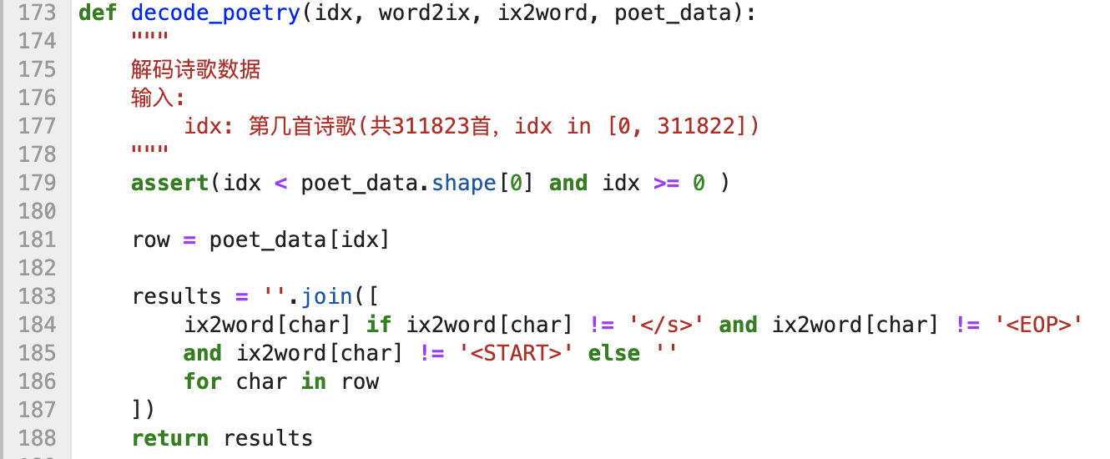
数据准备
可以使用decode_poetry函数，解码poet_data tensor中第idx首古诗词
从311,823首古诗词中选择一首
用ix2word将整数映射回字符，并去除三种特殊字符

Slide 37
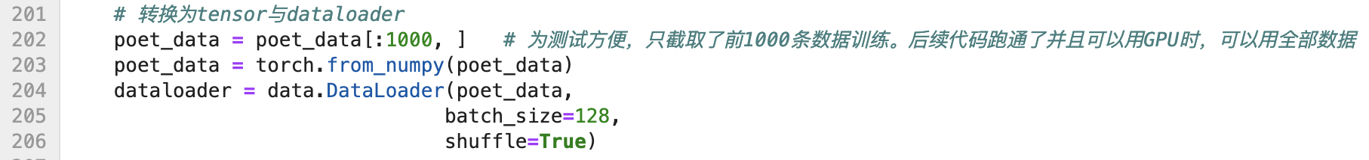
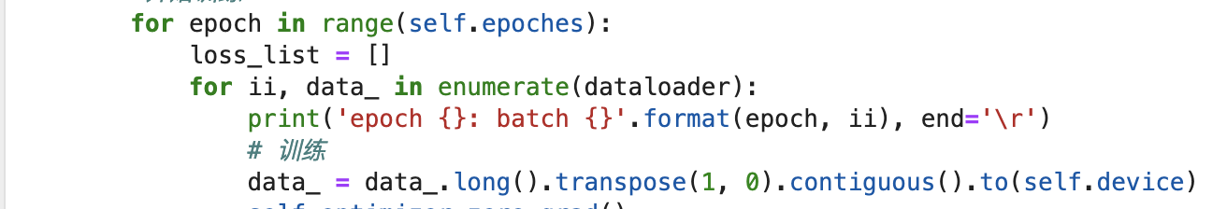
数据准备
使用peot_data构建dataloader
遍历该dataloader可以一次取出batch_size个训练数据
遍历得到的data_的shape为（batch_size, max_length)
将其转置，使其shape为(max_length, batch_size)
调试时选取前1000首诗歌，正式训练时可增大数据规模

Slide 38
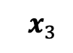
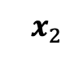
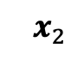
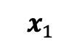
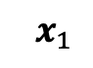
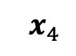
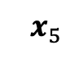
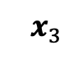
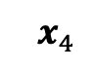
模型构建
使用RNN进行诗歌生成
基于0~t-1个字，预测第t个字
$${ x}_{1}$$
$${ x}_{2}$$
$${ x}_{3}$$
$${ x}_{4}$$
床
前
明
月
$${ x}_{1}$$
RNN
前
明
月
光
$${ x}_{2}$$
$${ x}_{3}$$
$${ x}_{4}$$
$${ x}_{5}$$

Slide 39
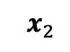
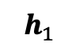
模型构建
使用RNN进行诗歌生成
基于0~t-1个字，预测第t个字
$${ x}_{1}$$
$${ x}_{2}$$
$${ x}_{3}$$
$${ x}_{4}$$
床
前
明
月
$${ x}_{1}$$
$${ x}_{2}$$
$${ h}_{1}$$
RNN
RNN
前
明
月
光
$${ x}_{2}$$
$${ x}_{3}$$
$${ x}_{4}$$
$${ x}_{5}$$

Slide 40
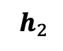
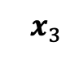
模型构建
使用RNN进行诗歌生成
基于0~t-1个字，预测第t个字
$${ x}_{1}$$
$${ x}_{2}$$
$${ x}_{3}$$
$${ x}_{4}$$
床
前
明
月
$${ x}_{1}$$
$${ x}_{2}$$
$${ x}_{3}$$
$${ h}_{1}$$
$${ h}_{2}$$
RNN
RNN
RNN
前
明
月
光
$${ x}_{2}$$
$${ x}_{3}$$
$${ x}_{4}$$
$${ x}_{5}$$

Slide 41
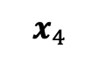
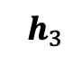
模型构建
使用RNN进行诗歌生成
基于0~t-1个字，预测第t个字
$${ x}_{1}$$
$${ x}_{2}$$
$${ x}_{3}$$
$${ x}_{4}$$
床
前
明
月
$${ x}_{1}$$
$${ x}_{2}$$
$${ x}_{3}$$
$${ x}_{4}$$
$${ h}_{1}$$
$${ h}_{2}$$
$${ h}_{3}$$
RNN
RNN
RNN
RNN
前
明
月
光
$${ x}_{2}$$
$${ x}_{3}$$
$${ x}_{4}$$
$${ x}_{5}$$

Slide 42
模型构建
使用RNN进行诗歌生成
基于0~t-1个字，预测第t个字
RNN的输入(x)：data_[:-1, :]，前max_length-1个字
输入：“床前明月”
RNN的输出目标(y)：data_[1:, :], 后max_length-1个字
预测：“前明月光”
预测是一个多分类任务：分类数=字典大小（len(ix2word))
使用nn.CrossEntropyLoss
注意output和target的shape是否匹配！详见train函数注释

Slide 43
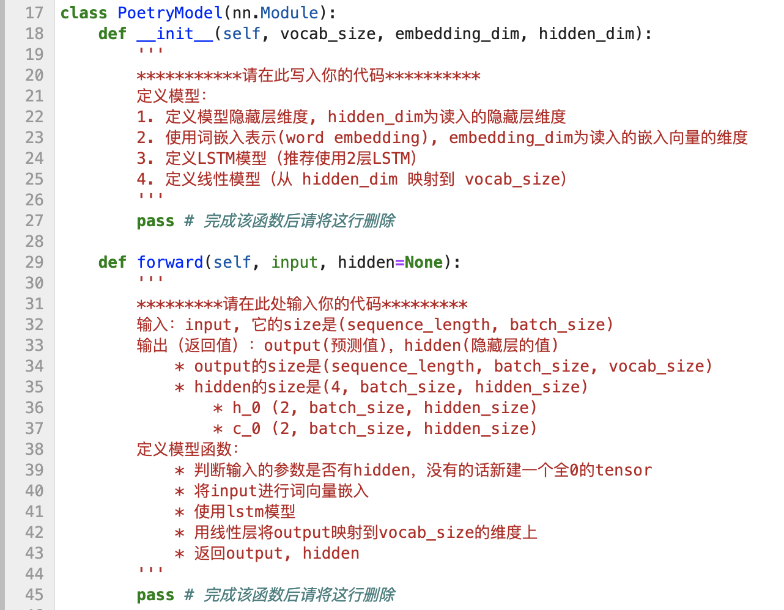
模型构建
实现PoetryModel:
__init__
forward
推荐使用2层LSTM模型

Slide 44
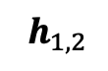
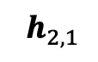
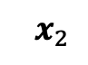
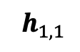
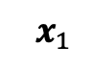
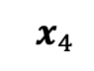
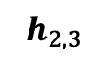
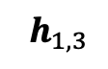
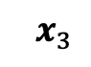
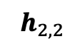
模型构建
2层LSTM模型
$${ x}_{1}$$
$${ x}_{2}$$
$${ x}_{3}$$
$${ x}_{4}$$
$${ x}_{1}$$
$${ x}_{2}$$
$${ x}_{3}$$
$${ x}_{4}$$
$${ h}_{1,1}$$
$${ h}_{1,2}$$
$${ h}_{1,3}$$
RNN
RNN
RNN
RNN
$${ h}_{2,1}$$
$${ h}_{2,2}$$
$${ h}_{2,3}$$
RNN
RNN
RNN
RNN

Slide 45
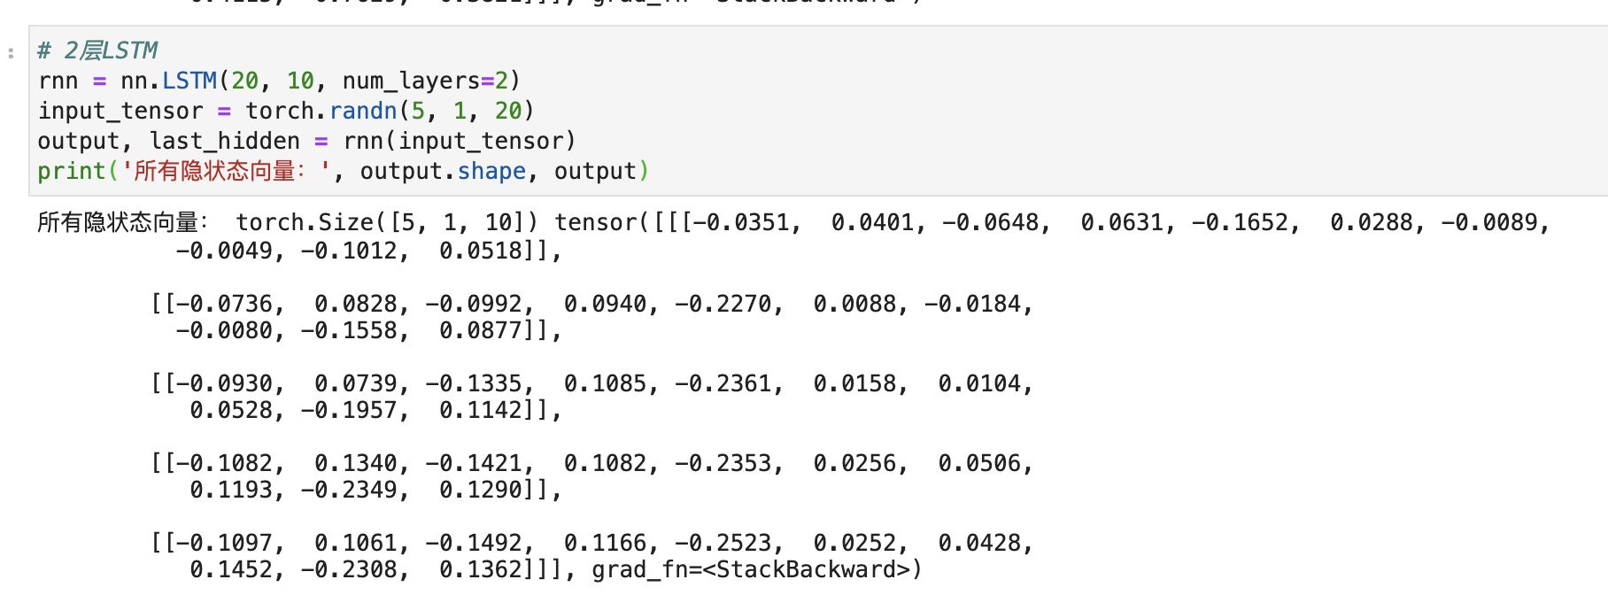
模型构建
2层LSTM模型
input:
一个shape为（序列长度，batch_size, embedding_size）的tensor
output：
隐状态向量h组成的tensor
一个shape为（序列长度, batch_size, hidden_size）的tensor
只包含最上

Slide 46
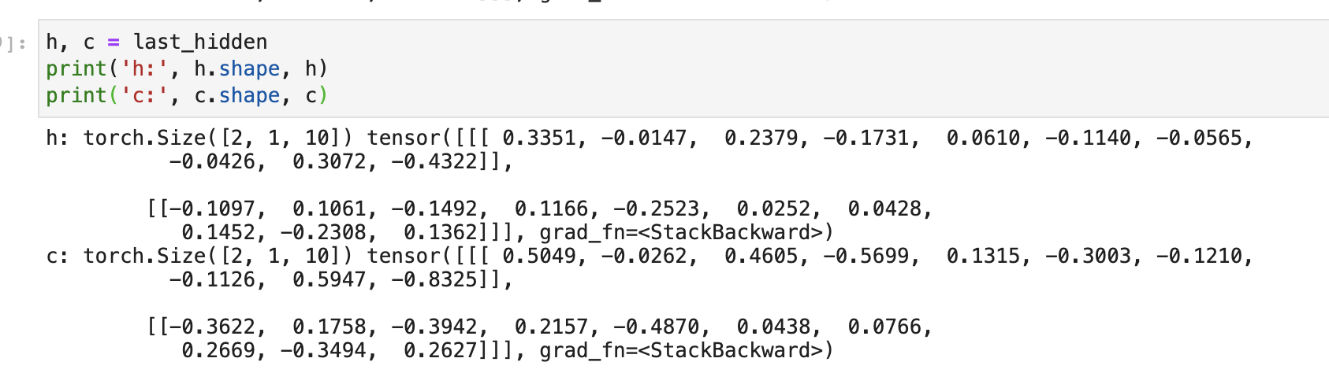
模型构建
2层LSTM模型
last_hidden:
LSTM输出（h_t，c_t），分别为隐状态向量和长时记忆单元向量组成的tensor，维度为(2, batch_size, hidden_size)

Slide 47


模型训练
模型训练时间较长，每隔10个epoch将当前模型保存到self.model_save_path路径下

Slide 48

模型训练
可以使用_load_model函数读取训练了指定epoch的模型
模型训练和调试时：
运行一个训练程序
每10个epoch保存一个模型文件
编写和运行一个测试程序
读取不同epoch保存的模型进行测试

Slide 49

模型测试
实现test函数
给定start_words中包含的字符串作为一首诗的开头
依次用循环方式调用self.model，生成下一个字加入到结果中
直到生成代表一首诗的结尾<EOP>特殊符号为止

Slide 50

模型测试
实现 acrostic_test 函数，生成藏头诗
给定start_words中包含的字符串作为一首诗中每句话的开头
依次用循环方式调用self.model，生成下一个字加入到结果中
如果生成了代表句子结尾的标点符号（。！？），则将start_words中一个词添加在标点符号后，输入self.model继续生成
直到start_words中每个字都被添加到诗句的开头

Slide 51
谢谢！

Slide 52
提纲
附录：梯度消失和梯度爆炸
附录：LSTM和GRU的结构
人工智能与Python程序设计11-2
高级循环神经网络与文本生成

Slide 53


回顾：循环神经网络
优点：
可以处理任意长度的输入
当前时间的计算可以利用之前的信息
模型大小并不随输入的长度变化
缺点：
循环计算不利于并行计算
训练速度较慢
不能够很好处理长序列
存在信息“遗忘”的情况

Slide 54

回顾：循环神经网络
循环神经网络的梯度是如何计算的？
通过pyTorch自动求导计算的
不需要手工实现梯度计算，但需要理解原理

Slide 55

回顾：循环神经网络
循环神经网络的梯度是如何计算的？
例如：$\frac{∂J^{(4)}}{∂h^{(1)}}=?$

Slide 56


回顾：循环神经网络
循环神经网络的梯度是如何计算的？
链式法则！$\frac{∂J^{(4)}}{∂h^{(1)}}=\frac{∂h^{(2)}}{∂h^{(1)}}\frac{∂h^{(3)}}{∂h^{(2)}}$ $\frac{∂h^{(4)}}{∂h^{(3)}}$ $\frac{∂J^{(4)}}{∂h^{(4)}}$

Slide 57

回顾：循环神经网络
循环神经网络的梯度是如何计算的？
链式法则！$\frac{∂J^{(4)}}{∂h^{(1)}}=\frac{∂h^{(2)}}{∂h^{(1)}}\frac{∂h^{(3)}}{∂h^{(2)}}$ $\frac{∂h^{(4)}}{∂h^{(2)}}$ $\frac{∂J^{(4)}}{∂h^{(4)}}$
$h^{(i+1)}=σ(W_{h}h^{\left(i\right)}+W_{x}x^{\left(i+1\right)}+b)$
$\frac{∂h^{(i+1)}}{∂h^{(i)}}=diag\left(σ^{′}\left(W_{h}h^{\left(i\right)}+W_{x}x^{\left(i+1\right)}+b\right)\right)W_{h}$

Slide 58

问题：梯度消失和梯度爆炸
梯度消失：
$\frac{∂h^{(i+1)}}{∂h^{(i)}}$较小：序列长度较长时，无法有效的训练靠前位置，导致靠前位置的输入对预测结果影响很小
RNN会“遗忘”

Slide 59

问题：梯度消失和梯度爆炸
梯度爆炸：
$\frac{∂h^{(i+1)}}{∂h^{(i)}}$较大
序列长度较长时，每一步更新对参数带来的变化会很大
$$θ^{new}=θ^{old}−α∇_{θ}J(θ)$$
这会使随机梯度下降无法有效的优化损失函数
甚至会导致网络中出现inf（无穷大）或者nan（not-a-number，常在自变量超出函数定义域时出现，如log(-1)=nan

Slide 60
提纲
附录：梯度消失和梯度爆炸
附录：LSTM和GRU的结构
人工智能与Python程序设计11-2
高级循环神经网络与文本生成

Slide 61
高级循环神经网络
为了解决梯度消失问题，更复杂的循环神经网络被提出：
长短时记忆网络（Long Short-Term Memory，LSTM）
门控循环神经网络（Gated Recurrent Units，GRU）

Slide 62

长短时记忆网络(LSTM)
使用隐状态向量$h_{t}$和长期记忆单元$c_{t}$来表示当前状态
在t时刻，LSTM可以选择删除（遗忘）、写入（输入）和读取（输出） 长期记忆单元$c_{t}$的内容
遗忘门：$f_{t}=σ(W_{f}h_{t−1}+U_{f}x_{t}+b_{f})$
输入门：$i_{t}=σ(W_{i}h_{t−1}+U_{i}x_{t}+b_{i})$
输出门：$o_{t}=σ(W_{o}h_{t−1}+U_{o}x_{t}+b_{o})$
新单元计算： ${c′}_{t}=tanh(W_{c}h_{t−1}+U_{c}x_{t}+b_{c})$
根据遗忘门和输入门，更新长期记忆单元：
$c_{t}=f_{t}∘c_{t−1}+i_{t}∘$ ${c′}_{t}$
根据输出门计算隐状态向量：$h_{t}=o_{t}∘tanh(c_{t})$

Slide 63


长短时记忆网络(LSTM)
LSTM的结构如图所示：
Source: http://colah.github.io/posts/2015-08-Understanding-LSTMs/

Slide 64

门控循环神经网络（GRU）
只使用隐状态向量 $h_{t}$，但使用更新门和重置门控制$h_{t}$的更新
更新门：$u_{t}=σ(W_{u}h_{t−1}+U_{u}x_{t}+b_{u})$
重置门：$r_{t}=σ(W_{r}h_{t−1}+U_{r}x_{t}+b_{r})$
计算新的隐状态向量：
$$h_{t}^{′}=tanh(W_{h}\left(r_{t}∘h_{t−1}\right)+U_{h}x_{t}+b_{h})$$
更新隐状态向量：$h_{t}=\left(1−u_{t}\right)∘h_{t−1}+u_{t}∘h_{t}^{′}$

Slide 65

门控循环神经网络（GRU）
GRU结构如图所示：

Slide 66
LSTM vs GRU
两种被广泛使用的RNN结构
通常情况下，可以先尝试使用LSTM
如果需要提升训练/推理速度或者控制参数数量，可以切换使用GRU

Slide 67

思考：为什么LSTM能缓解梯度消失问题？
提示：推导LSTM的$\frac{∂c^{(i+1)}}{∂c^{(i)}}$，与RNN中$\frac{∂h^{(i+1)}}{∂h^{(i)}}$的形式进行比较

